Slide 1
第6章 资本结构决策
第1节 资本结构的理论
第2节 资本成本的测算
第3节 杠杆利益与风险的衡量
第4节 资本结构决策分析

Slide 2
第1节 资本结构的理论
一、资本结构的概念
二、资本结构的种类
三、资本结构的价值基础
四、资本结构的意义
五、资本结构的理论观点

Slide 3
一、资本结构的概念
资本结构是指企业各种资本的价值构成及其比例关系，是企业一定时期筹资组合的结果。
资本结构有广义和狭义之分:
(1)广义的资本结构是指企业全部资本的各种构成及其比例关系。
(2)狭义的资本结构是指企业各种长期资本的构成及其比例关系，尤其是指长期债务资本与（长期）股权资本之间的构成及其比例关系 。

Slide 4
选择一个资本结构
财务管理者首要目标是什么？股东财富最大化;
选择一个使股东财富最大化的一个资本结构;
股东财富最大化的途径是企业价值最大化或者加权平均资本成本WACC最小化;

Slide 5
二、资本结构的种类
1.资本的权属结构
一个企业全部资本就权属而言，通常分为两大类：一类是股权资本，另一类是债务资本。企业的全部资本按权属区分，则构成资本的权属结构。资本的权属结构是指企业不同权属资本的价值构成及其比例关系。
2.资本的期限结构
一个企业的全部资本就期限而言，一般可以分为两大类：一类是长期资本；另一类是短期资本。这两类资本构成企业资本的期限结构。资本的期限结构是指不同期限资本的价值构成及其比例关系。

Slide 6
三、资本结构的价值基础
1.资本的账面价值结构
是指企业资本按会计账面价值基础计量反映的资本结构。它不太适合企业资本结构决策的要求。
2.资本的市场价值结构
是指企业资本按现时市场价值基础计量反映的资本结构。它比较适于上市公司资本结构决策的要求。
3.资本的目标价值结构
是指企业资本按未来目标价值计量反映的资本结构。它更适合企业未来资本结构决策管理的要求。

Slide 7
四、资本结构的意义
合理安排债务资本比例可以降低企业的综合资本成本率。
合理安排债务资本比例可以获得财务杠杆利益。
合理安排债务资本比例可以增加公司的价值。
一般而言，一个公司的现实价值等于其债务资本的市场价值与权益资本的市场价值之和，用公式表示为：V=B+S 。

Slide 8
五、资本结构的理论观点
1.早期资本结构理论
2.MM资本结构理论观点
3.新的资本结构理论观点

Slide 9
1.早期资本结构理论
净收益观点
净营业收益观点
传统折中观点

Slide 10
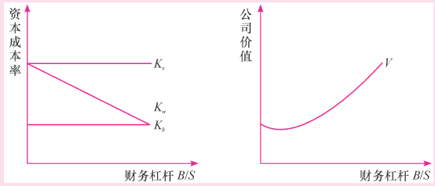
净收益观点
这种观点认为，在公司的资本结构中，债务资本的比例越大，公司的净收益或税后利润就越多，从而公司的价值就越高。

Slide 11
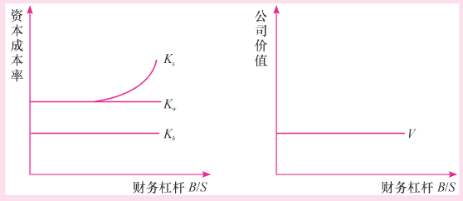
净营业收益观点
这种观点认为，在公司的资本结构中，债务资本的多寡，比例的高低，与公司的价值没有关系。

Slide 12
对上述两种观点的评价
净收益观点是一种极端的资本结构理论观点。这种观点虽然考虑到财务杠杆利益，但忽略了财务风险。很明显，如果公司的债务资本过多，债务资本比例过高，财务风险就会很高，公司的综合资本成本率就会上升，公司的价值反而下降。
净营业收益观点是另一种极端的资本结构理论观点。这种观点虽然认识到债务资本比例的变动会产生公司的财务风险，也可能影响公司的股权资本成本率，但实际上，公司的综合资本成本率不可能是一个常数。公司净营业收益的确会影响公司价值，但公司价值不仅仅取决于公司净营业收益的多少。

Slide 13
传统折中观点
介于上述两种极端观点之间的折中观点。
按照这种观点，增加债务资本对提高公司价值是有利的，但债务资本规模必须适度。如果公司负债过度，综合资本成本率只会升高，并使公司价值下降。
上述早期的资本结构理论是对资本结构理论的一些初级认识，有其片面性和缺陷，还没有形成系统的资本结构理论。

Slide 14
2.MM资本结构理论观点
（1）MM资本结构理论的基本观点
（2）MM资本结构理论的修正观点

Slide 15
（1）MM资本结构理论的基本观点
1958年，美国的莫迪格莱尼和米勒两位教授合作发表“资本成本、公司价值与投资理论”一文 。
基本观点：在符合该理论的假设之下，公司的价值与其资本结构无关。公司的价值取决与其实际资产，而非各类债务和股权的市场价值。
命题 I ：无论公司有无债务资本，其价值 (普通股资本与长期债务资本的市场价值之和 ) 等于公司所有资产的预期收益额按适合该公司风险 等级的必要报酬率予以折现。
命题 II ：利用财务杠杆的公司，其股权资本成本率随筹资额的增加而提高。因此，公司的市场价值不会随债务资本比例的上升而增加，因为便宜的债务给公司带来的财务杠杆利益会被股权资本成本率的上升而抵消，最后使有债务公司的综合资本成本率等于无债务公司的综合资本成本率，所以公司的价值与其资本结构无关。

Slide 16
（2）MM资本结构理论的修正观点
莫迪格莱尼和米勒于1963年合作发表了另一篇论文“公司所得税与资本成本：一项修正” 。
修正观点：若考虑公司所得税的因素，公司的价值会随财务杠杆系数的提高而增加，从而得出公司资本结构与公司价值相关的结论。
命题 I：有债务公司的价值等于有相同风险但无债务公司的价值加上债务的税上利益。
命题Ⅱ：MM资本结构理论的权衡理论观点。MM资本结构理论的权衡理论观点认为，随着公司债务比例的提高，公司的风险也会上升，因而公司陷入财务危机甚至破产的可能性也就越大，由此会增加公司的额外成本，降低公司的价值。因此，公司最佳的资本结构应当是节税利益和债务资本比例上升而带来的财务危机成本与破产成本之间的平衡点。

Slide 17
3.新的资本结构理论观点
代理成本理论
债务资本适度的资本结构会增加股东的价值。
信号传递理论
公司价值被低估时会增加债务资本；反之，公司价值被高估时会增加股权资本。
优选顺序理论
不存在明显的目标资本结构。

Slide 18
第2节 资本成本的测算
一、资本成本的概念内容和种类
二、资本成本的作用
三、债务资本成本率的测算
四、股权资本成本率的测算
五、综合资本成本率的测算
六、边际资本成本率的测算

Slide 19
资本预算中重要参数
决定W_{i}并影响K_{i}
资本成本
资产结构
财务结构
经营杠杆
经营风险
财务杠杆
财务风险
影响着公司EBIT的水平与变动
影响着公司EPS的水平与变动

Slide 20
一、资本成本的概念内容和种类
资本成本的概念
资本成本是企业筹集和使用资本而付出的代价。
资本成本的内容
包括用资费用和筹资费用两部分。
资本成本的属性
有不同于一般商品成本的某些特性。

Slide 21
4、资本成本的计量形式
个别资本成本（率）------表现具体筹资方式的资本成本形式;
综合资本成本（ 加权平均资本成本） （率）(WACC)------表现多种方式筹资组合构成的公司资本结构的资本成本;
边际资本成本（率）(MCC)------表现追加的不同筹资组合规模下的资本成本;

Slide 22
二、资本成本的作用
资本成本是评价投资项目、比较投资方案的主要经济指标;
资本成本还可作为评价公司经营成果的依据.
个别资本成本是比较各种筹资方式的重要标准;
加权平均资本成本(WACC)是公司进行资本结构决策的基本依据;
边际资本成本(MCC)是公司确定追加筹资最优方案的基本依据;

Slide 23
a、资本成本与公司投资决策
资本成本是公司投资项目的必要收益率；
投资项目的投资收益率必须高于资本成本,项目的净现值(NPV)才大于0.
与股东财富的关系：
投资收益率 股东财富
IRR＜资本成本 减少
IRR =资本成本 不变
IRR＞资本成本 增加

Slide 24
b、资本成本与公司融资决策
(1)资本成本是影响公司融资总额的重要因素;
(2)资本成本是公司选择资金来源的依据;
(3)资本成本是公司选择筹资方式的标准;
(4)资本成本(WACC)是公司确定最优资本结构所必须考虑的因素.

Slide 25
三、债务资本成本率的测算
1.个别资本成本率的测算原理
2.长期借款资本成本率的测算
3.长期债券资本成本率的测算

Slide 26
1.个别资本成本率的测算原理
基本公式
式中，K表示资本成本率，以百分率表示；D表示用资费用额；P表示筹资额；f表示筹资费用额；F表示筹资费用率，即筹资费用额与筹资额的比率。

Slide 27
2.长期借款资本成本率的测算
公式
K_{l}表示长期借款资本成本率；I表示长期借款年利息额；L表示长期借款筹资额，即借款本金；F表示长期借款筹资费用融资率，即借款手续费率；T表示所得税税率。 R_{l}表示借款利息率。

Slide 28

2.长期借款资本成本率的测算
在借款合同附加补偿性余额条款的情况下，企业可动用的借款筹资额应扣除补偿性余额，这时借款的实际利率和资本成本率将会上升。
在借款年内结息次数超过一次时，借款实际利率也会高于名义利率，从而资本成本率上升。这时，借款资本成本率的测算公式为：
式中，MN表示一年内借款结息次数。

Slide 29
3.长期债券资本成本率的测算
在不考虑货币时间价值时，债券资本成本率可按下列公式测算：
式中，K_{b}表示债券资本成本率；B表示债券筹资额，按发行价格确定；F_{b}表示债券筹资费用率。

Slide 30


在考虑货币时间价值时，公司债券的税前资本成本率也就是债券持有人的投资必要报酬率，再乘以（1-T）折算为税后的资本成本率。测算过程如下。
第一步，先测算债券的税前资本成本率，测算公式为：
式中， P₀表示债券筹资净额，即债券发行价格(或现值)扣除发行费用；I表示债券年利息额；P_{n}表示债券面额或到期值；R_{b}表示债券投资的必要报酬率，即债券的税前资本成本率；t表示债券期限。
第二步，测算债券的税后资本成本率，测算公式为：

Slide 31


例6-1：XYZ公司准备以溢价96元发行面额1000元，票面利率10%，期限5年的债券一批。每年结息一次。平均每张债券的发行费用16元。公司所得税税率为25%。则该债券的资本成本率为：

Slide 32
四、股权资本成本率的测算
1.普通股资本成本率的测算
2.优先股资本成本率的测算
3.保留盈余资本成本率的测算

Slide 33


1.普通股资本成本率的测算
股利折现模型
式中，P_{c}表示普通股筹资净额，即发行价格扣除发行费用；D_{t}表示普通股第t年的股利；K_{c}表示普通股投资必要报酬率，即普通股资本成本率。
如果公司实行固定股利政策，即每年分派现金股利D元，则资本成本率可按左侧公式测算：
如果公司实行固定增长股利的政策，股利固定增长率为G，则资本成本率需按右侧公式测算：

Slide 34
普通股资本成本率的测算
资本资产定价模型
普通股投资的必要报酬率等于无风险报酬率加上风险报酬率。
式中，R_{f}表示无风险报酬率；R_{m}表示市场报酬率；β_{i}表示第i种股票的贝塔系数。
例：已知某股票的β值为1.5，市场报酬率为10%，无风险报酬率为6%。该股票的资本成本率测算为：

Slide 35
普通股资本成本率的测算
债券投资报酬率加股票投资风险报酬率
股票投资的必要报酬率可以在债券利率的基础上加上股票投资高于债券投资的风险报酬率。
例：XYZ公司已发行债券的投资报酬率为8%。现准备发行一批股票，经分析，该股票高于债券的投资风险报酬率为4%。则该股票的必要报酬率即资本成本率为：
8%+4%=12%

Slide 36

2.优先股资本成本率的测算
公式
式中，Kp表示优先股资本成本率；Dp表示优先股每股年股利；Pp表示优先股筹资净额，即发行价格扣除发行费用。
例：ABC 公司准备发行一批优先股，每股发行价格5元，发行费用0.2元，预计年股利0.5元。其资本成本率测算如下：

Slide 37
3.保留盈余资本成本率的测算
保留盈余是否有资本成本？
也有资本成本，不过是一种机会资本成本。
应当如何测算保留盈余的资本成本？
与普通股基本相同，只是不考虑筹资费用。
非股份制企业股权资本成本率的测算
投入资本筹资协议有的约定了固定的利润分配比例，这类似于优先股，但不同于普通股；
投入资本及保留盈余不能在证券市场上交易，无法形成公平的交易价格，因而也就难以预计其投资的必要报酬率。

Slide 38
五、综合资本成本率的测算
1.综合资本成本率的决定因素
个别资本成本率、各种长期资本比例
2.公式：
3.综合资本成本率中资本价值基础的选择
账面价值基础
市场价值基础
目标价值基础

Slide 39
例：ABC公司现有长期资本总额10000万元，其中长期借款2000万元，长期债券3500 万元，优先股1000万元，普通股3000万元，保留盈余500万元；各种长期资本成本率分别为4%，6%，10%，14%和13%。该公司综合资本成本率可按如下两步测算。
第一步，计算各种长期资本的比例。
长期借款资本比例=2000/10000=0.20或20%
长期债券资本比例=3500/10000=0.35或35%
优先股资本比例=1000/10000=0.10或10%
普通股资本比例=3000/10000=0.30或30%
保留盈余资本比例=500/10000=0.05或5%
第二步，测算综合资本成本率
Kw=4%×0.20+6%×0.35+10%×0.10+14%×0.30+13%×0.05=8.75%

Slide 40
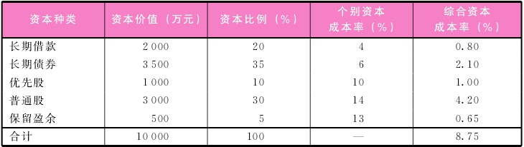
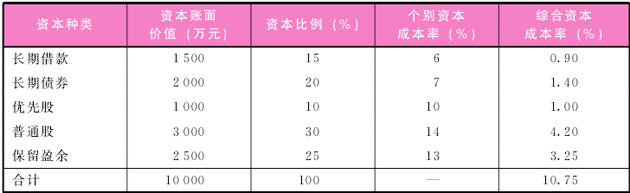
上述计算过程亦可列表进行：
例a：ABC公司若按账面价值确定资本比例，测算综合资本成本率，如表6-2所示。

Slide 41
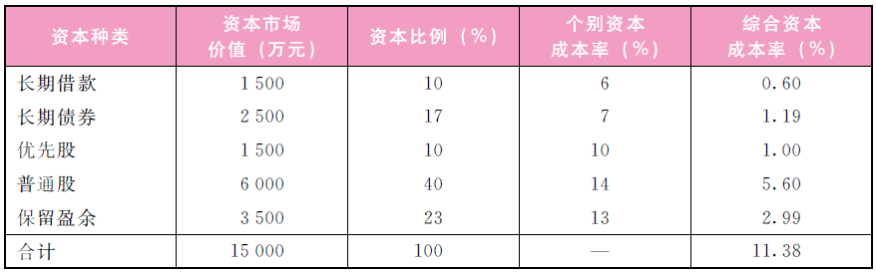
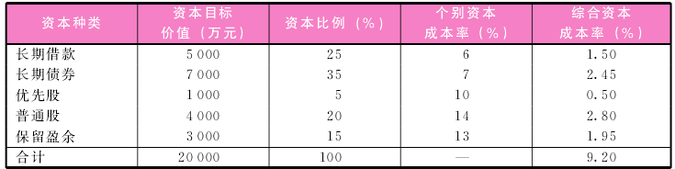
例b：ABC公司若按市场价值确定资本比例，测算综合资本成本率，如表6-3所示。
例c：ABC公司若按目标价值确定资本比例，进而测算综合资本成本率，如表6-4所示。

Slide 42
第3节 杠杆利益与风险的衡量
一、营业杠杆利益与风险
二、财务杠杆利益与风险
三、联合杠杆利益与风险

Slide 43
企业营业风险与财务风险
(一)营业风险及其影响因素:
需求;
销售价格;
原材料价格
对销售价格的调整能力;
固定成本等.
(二)财务（举债）风险及其影响因素.

Slide 44
企业收益的组成
主营业务收入(S=Q*P)
减: 变动成本(C=Q*v=变动成本率b*S)
=边际贡献
减: 固定成本(F)
=税息前利润(EBIT)
减:利息费用(I)
=税前利润(EBT)
减:所得税(T)
=税后利润EAT(-优先股股利D)/N
=每股收益(EPS)

Slide 45
一、营业杠杆利益与风险
1.营业杠杆的原理
2.营业杠杆系数的测算
3.影响营业杠杆利益与风险的其他因素

Slide 46
1.营业杠杆的原理
营业杠杆的概念
从上述公式可知，在单价p和单位变动成本v不变的情况下，由于存在固定成本F，随着销量Q的增长，会使息税前利润更快速地增长；反之，亦然。由此，形成了营业杠杆。

Slide 47
2.营业杠杆系数的测算
营业杠杆系数是指企业营业利润的变动率相当于营业额变动率的倍数。它反映着营业杠杆的作用程度。
为了反映营业杠杆的作用程度，估计营业杠杆利益的大小，评价营业风险的高低，需要测算营业杠杆系数。

Slide 48

例：XYZ 公司的产品销量40000件，单位产品售价1000元，销售总额4000万元，固定成本总额为800万元，单位产品变动成本为600元，变动成本率为60%，变动成本总额为2400万元。
其营业杠杆系数为：
一般而言，企业的营业杠杆系数越大，营业杠杆利益和营业风险就越高；企业的营业杠杆系数越小，营业杠杆利益和营业风险就越低。

Slide 49
3.影响营业杠杆利益与风险的其他因素
产品销量的变动；
产品售价的变动；
单位产品变动成本的变动；
固定成本总额的变动；

Slide 50
二、财务杠杆利益与风险
1.财务杠杆原理
2.财务杠杆系数的测算
3.影响财务杠杆利益与风险的其他因素

Slide 51
1、财务杠杆原理
财务杠杆的概念
财务杠杆，亦称筹资杠杆，是指企业在筹资活动中对资本成本固定的债务资本的利用。
从公式可知，由于债务利息I的存在，息税前利润的变化，会引起税后利润更快速地变化，由此形成了财务杠杆。

Slide 52
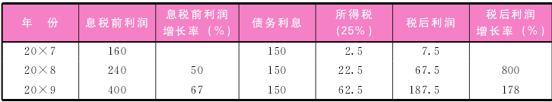
财务杠杆利益分析
亦称融资杠杆利益，是指企业利用债务筹资这个财务杠杆而给权益资本带来的额外收益。
例题：XYZ公司20×7-20×9年的息税前利润分别为160万元、240万元和400万元，每年的债务利息为150万元，公司所得税税率为25%。该公司财务杠杆利益的测算如表6-12所示。

Slide 53
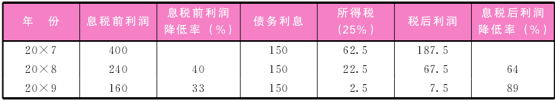
财务风险分析
亦称筹资风险，是指企业经营活动中与筹资有关的风险，尤其是指在筹资活动中利用财务杠杆可能导致企业权益资本所有者收益下降的风险，甚至可能导致企业破产的风险。
例题：假定XYZ公司20×7-20×9年的息税前利润分别为400万元、240万元和160万元，每年的债务利息都是150万元，公司所得税税率为25%。该公司财务风险的测算如表6-13所示。

Slide 54
2.财务杠杆系数的测算
财务杠杆系数是指企业税后利润的变动率相当于息税前利润变动率的倍数，它反映了财务杠杆的作用程度。
为了反映财务杠杆的作用程度，估计财务杠杆利益的大小，评价财务风险的高低，需要测算财务杠杆系数。

Slide 55

例：ABC公司全部长期资本为7500万元，债务资本比例为0.4，债务年利率为8%，公司所得税税率为25%，息税前利润为800万元。
其财务杠杆系数测算如下：
一般而言，财务杠杆系数越大，企业的财务杠杆利益和财务风险就越高；财务杠杆系数越小，企业财务杠杆利益和财务风险就越低。

Slide 56
3.影响财务杠杆利益与风险的其他因素
资本规模的变动；
资本结构的变动；
债务利率的变动；
息税前利润的变动；

Slide 57
三、联合杠杆利益与风险
1.联合杠杆原理
亦称总杠杆，是指营业杠杆和财务杠杆的综合。
2.联合杠杆系数的测算
例：ABC公司的营业杠杆系数为 2，财务杠杆系数为1.5。该公司的联合杠杆系数测算为：
DCL=2×1.5=3

Slide 58
第4节 资本结构决策分析
资本结构决策影响因素的定性分析
资本结构决策的每股收益分析法

Slide 59
资本结构决策
资本结构最优的评判标准:
1.加权平均资本成本最低; 2.普通股EPS最大; 3.股价和公司总体价值最大.
最佳资本结构的决策: 1.WACC比较法; 2.EBIT-EPS（每股收益）分析法; 3.企业价值最大法

Slide 60
资本结构决策影响因素的定性分析
1.企业财务目标的影响分析
利润最大化、股东财富最大化、公司价值最大化。
2.企业发展阶段的影响分析
3.企业财务状况的影响分析
4.投资者动机的影响分析
5.债权人态度的影响分析
6.经营者行为的影响分析
7.税收政策的影响分析
8.行业差别分析

Slide 61
每股收益分析法
1.每股收益分析法的含义
每股收益分析法是利用每股收益无差别点来进行资本结构决策的方法。
所谓每股收益无差别点是指两种或两种以上筹资方案下普通股每股收益相等时的息税前利润点，亦称息税前利润平衡点，有时亦称筹资无差别点。
2.每股收益分析的列表测算法
3.每股收益分析的公式测算法

Slide 62

Figure Financial leverage 图 财务杠杆
Earning per
Share($)
4
3
Advantage to debt
2
Disadvantage
to debt
Break-even point
1
0
400,000
800,000
1,200,000
1,600,000
Earnings before
interest and taxes($)
-1
-2

Slide 63
每股收益分析法案例
某公司目前拥有长期资本8500万元，其中资本结构为：长期负债1000万元，普通股7500万元，普通股股数为1000万股。现计划追加筹资1500万元，有两种筹资方式供选择：（1）增发普通股300万股；（2）增加负债。已知目前每年债务利息额为90万元，如果增加负债筹资，每年利息额会增加到270万元。所得税率为25%。

Slide 64
续前例

Slide 65
每股收益分析法图示
EPS
B
S
0.45
0
90
270
870
EBIT

Slide 66
练习题
光明公司的资本总额为1000万元,负债比例为25%,年利率为10%,普通股股份数为15万.现为开发新项目需要,准备筹资500万元.筹资方式可选择以下三种方式:(1)增发普通股10万份;(2)增发债务,年利率12%;(3)增发优先股,年股利率为13%.所得税率为20%.用EBIT-EPS分析法选择追加筹资方案.

Slide 67
快速测试
解释杠杆水平对EPS和ROE的影响
什么是EBIT临界点？怎样计算EBIT临界点？
怎样决定公司的最佳资本结构？

Slide 68
思考题
1．试分析广义资本结构与狭义资本结构的区别。
2．试分析资本成本中筹资费用和用资费用的不同特性。
3．试分析资本成本对企业财务管理的作用。
4．试说明测算综合资本成本率中三种权数的影响。
5．试说明营业杠杆的基本原理和营业杠杆系数的测算方法。
6．试说明财务杠杆的基本原理和财务杠杆系数的测算方法。
7．试说明联合杠杆的基本原理和联合杠杆系数的测算方法。
8．试对企业资本结构决策的影响因素进行定性分析。
9．试说明每股收益分析法的基本原理和决策标准

Slide 69
第3次小测
甲公司的资本总额为8000万元，负债率45%，债务年利率10%。该公司今年的销售额15000万元，变动成本率60%，年固定成本1000万元，公司所得税率为20%.要求计算公司今年的DOL、DFL、DCL各为多少？
甲公司的资本总额为20000万元,负债比例为30%,年利率为10%,普通股份数为14000万股，现为开发新项目需要,准备筹资4000万元.筹资方式可选择以下2种方式:(1)增发普通股4000万股;(2)增发债务,年利率12%;公司所得税率为20%.要求用每股收益分析法计算并画图分析说明公司的融资决策。

Slide 70
阶段考查
华大公司资本总额4000万元，负债率40%，债务年利率10%。该企业今年的销售额8000万元，变动成本率40%，年固定成本800万元，公司所得税为25%，要求计算今年的DOL、DFL、DCL各为多少？
光明公司的资本总额为16000万元,负债比例为25%,年利率为10%,普通股份数为12000万股，公司所得税率为20%。现为开发新项目需要,准备筹资4000万元.筹资方式可选择以下2种方式:(1)增发普通股4000万股;(2)增发债务,年利率12%;要求用每股收益分析法计算每股收益无差别点并画图说明公司的融资决策。

Slide 71
第3次小测答案
第1题参考答案：
年销售额S=15000万元，年固定成本F=1000万元，变动成本率V=60%；EBIT=5000万元；资本总额C=8000万元；债务资本D=8000x45%=3600万元，年债务利息=360万元；
所以：
DOL=S(1-V)/EBIT=1+（F/EBIT）
=15000*(1-60%)/5000=1.2;
DFL=EBIT/(EBIT-I)=5000/(5000-360)=1.077586;
DCL=DOL xDFL=1.2 x1.077586=1.2931

Slide 72
第3次小测答案
第2题参考答案：
原资本总额C=20000万元：普通股份数=14000万股，债务资本D=20000 x 30%=6000万元，债务利率=10%，旧利息=600万元；T=20%；
追加资本4000万元：新追加股份数=4000万股，新追加债务利息=4000 x12%=480万元；
EPS1=【（EBIT-600）(1-20%)】/(14000+4000)
EPS2=【（EBIT-600-480）(1-20%)】/14000
令：EPS1=EPS2
所以：
无差异点的EBIT=2760万元,EPS=0.096（元/股）

